Slide 1

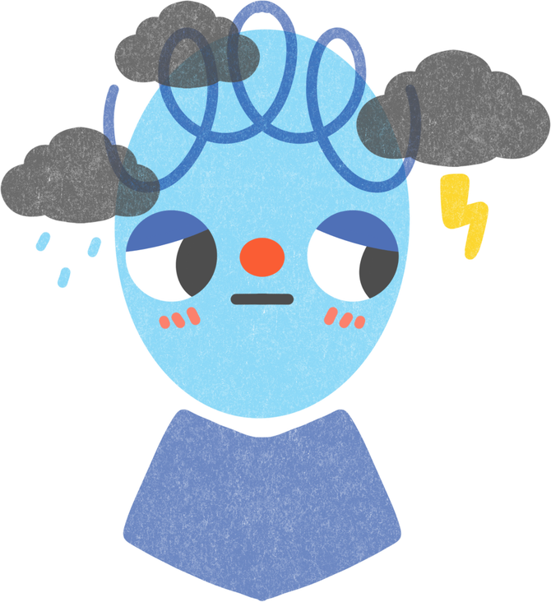


Inteligencia
Emocional
Competencias para la Vida Inteligencia Emocional

Slide 2



¿Qué es la Inteligencia Emocional?
Daniel Goleman (1995) define la inteligencia emocional como la capacidad de reconocer, comprender y gestionar las propias emociones, así como comprender las emociones de las demás personas.

Slide 3



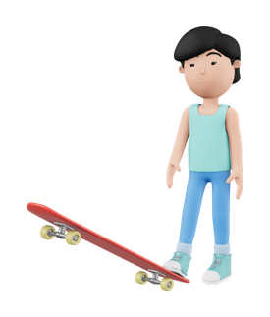
Herramienta para la convivencia y el bienestar estudiantil en 8° año.
La inteligencia emocional permite reconocer, comprender y gestionar las emociones propias y las de los demás. Su desarrollo favorece la convivencia pacífica, el bienestar integral y la construcción de relaciones saludables dentro y fuera del contexto educativo.

Slide 4






¿Por qué trabajar la Inteligencia Emocional?
Favorece el aprendizaje
Las emociones influyen directamente en la atención, la motivación y la memoria. Un adecuado manejo emocional contribuye a un ambiente propicio para el aprendizaje significativo.
  03
Mejora la convivencia
La inteligencia emocional favorece el respeto, la empatía y la comunicación asertiva, permitiendo construir relaciones interpersonales más saludables dentro del aula y la comunidad educativa.
  01
Fortalece el bienestar emocional
Permite desarrollar habilidades para afrontar situaciones de estrés, frustración o presión social, promoviendo una mejor salud mental y calidad de vida.
  02
Reduce conflictos
Cuando el estudiantado aprende a reconocer y regular sus emociones, disminuyen las conductas impulsivas y se fortalecen estrategias pacíficas para la resolución de conflictos.
  04

Slide 5



Regulación emocional
Rafael Bisquerra, presidente de la red internacional de educacion emocional y bienestar RIEEB, define la regulación emocional como la capacidad de gestionar adecuadamente las emociones para favorecer el bienestar personal, las relaciones interpersonales y la convivencia. No consiste en reprimir lo que sentimos, sino en comprender nuestras emociones y actuar de manera consciente frente a ellas.

Slide 6

Regulación emocional
Resolver conflictos de forma pacífica
Favorece el diálogo, la empatía y la búsqueda de soluciones constructivas.
Comprender lo que sentimos
Consiste en analizar las causas y consecuencias de nuestras emociones.
Controlar impulsos
Permite evitar reacciones automáticas que pueden afectar a otras personas o a nosotros mismos.
Tolerar la frustración
Ayuda a afrontar dificultades, errores o situaciones adversas sin abandonar los objetivos personales.
Identificar las emociones
Implica reconocer qué emoción estamos experimentando en un momento determinado.

Slide 7

Componentes de la Inteligencia Emocional
Los componentes de la inteligencia emocional fueron propuestos por Daniel Goleman (1995) y representan las habilidades fundamentales que permiten comprender y gestionar las emociones de manera efectiva.

Slide 8





Los 5 Componentes de la Inteligencia Emocional
Autoconocimiento
Capacidad para reconocer y comprender las propias emociones, identificando cómo influyen en los pensamientos y comportamientos.
Autorregulación
Habilidad para gestionar emociones e impulsos de manera adecuada, favoreciendo respuestas reflexivas y no reacciones impulsivas.
Habilidades Sociales
Conjunto de capacidades que permiten comunicarse, colaborar, resolver conflictos y construir relaciones positivas.
Empatía
Habilidad para comprender las emociones, necesidades y perspectivas de otras personas, fortaleciendo relaciones saludables.
Motivación
Capacidad para orientar esfuerzos hacia el logro de metas personales, manteniendo la perseverancia frente a los desafíos.

Slide 9
¿Por qué es importante la Inteligencia Emocional en los y las jovenes?
  01
  02
Construcción de identidad
Durante la adolescencia, las personas desarrollan una mayor comprensión de quiénes son, cuáles son sus valores y cómo desean proyectarse ante los demás. La inteligencia emocional favorece el autoconocimiento y fortalece la autoestima.
Presión social
Los adolescentes enfrentan constantemente influencias de amistades, redes sociales y grupos de pertenencia. La inteligencia emocional ayuda a reconocer estas presiones y a tomar decisiones más conscientes y responsables.
  04
  03
Toma de decisiones
La adolescencia implica enfrentar situaciones que requieren reflexión y responsabilidad. La inteligencia emocional permite analizar consecuencias, controlar impulsos y elegir alternativas más adecuadas para el bienestar personal y social.
Relaciones interpersonales
Las amistades y relaciones afectivas adquieren mayor importancia durante esta etapa. La empatía, la comunicación asertiva y la regulación emocional contribuyen a establecer relaciones saludables y respetuosas.

Slide 10


Competencias SEL (CASEL)
El modelo CASEL (Collaborative for Academic, Social and Emotional Learning) propone cinco competencias fundamentales que favorecen el bienestar, la convivencia y el desarrollo integral de las personas.

Slide 11


Competencias SEL (CASEL)
Autoconciencia:
Capacidad para reconocer las propias emociones, pensamientos y valores, comprendiendo cómo influyen en el comportamiento.
Autogestión:
Habilidad para regular emociones, controlar impulsos y actuar de manera responsable frente a diferentes situaciones.
Conciencia social:
Capacidad para comprender y respetar las emociones, necesidades y perspectivas de otras personas, mostrando empatía y sensibilidad hacia la diversidad.

Slide 12
Competencias SEL (CASEL)
Habilidades relacionales:
Conjunto de habilidades que permiten comunicarse efectivamente, trabajar en equipo, resolver conflictos y construir relaciones saludables.
Toma de decisiones responsables:
Capacidad para analizar situaciones, valorar consecuencias y elegir alternativas que favorezcan el bienestar propio y colectivo.

Slide 13

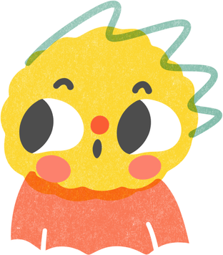

Las 6 emociones básicas
Paul Ekman (1972)
Paul Ekman identificó seis emociones universales presentes en todas las culturas. Estas emociones cumplen funciones importantes para la adaptación, la comunicación y la supervivencia.

Slide 14
Las 6 emociones básicas
Alegría:
Emoción asociada al bienestar, la satisfacción y las experiencias positivas.
Función: Favorece las relaciones sociales, la motivación y el optimismo.
Ejemplo: Alcanzar una meta o compartir con personas significativas.
Tristeza:
Respuesta emocional ante pérdidas, decepciones o situaciones difíciles.
Función: Facilita la reflexión, la adaptación y la búsqueda de apoyo.
Ejemplo: Sentir tristeza por la pérdida de una amistad o una mascota.
Ira:
Emoción que surge cuando percibimos una injusticia, amenaza o frustración.
Función: Moviliza energía para afrontar problemas y defender derechos.
Ejemplo: Sentirse molesto ante una situación de irrespeto.

Slide 15
Las 6 emociones básicas
Miedo
Respuesta ante situaciones percibidas como peligrosas o inciertas.
Función: Protege y prepara al organismo para actuar frente a amenazas.
Ejemplo: Sentir nervios antes de hablar en público o realizar una prueba.
Sorpresa
Emoción que aparece frente a acontecimientos inesperados.
Función: Favorece la atención y la adaptación rápida a nuevas situaciones.
Ejemplo: Recibir una noticia inesperada.
Disgusto (Asco)
Respuesta emocional ante estímulos que se perciben como desagradables o dañinos.
Función: Protege de posibles riesgos físicos o sociales.
Ejemplo: Rechazar alimentos en mal estado o conductas consideradas inapropiadas.

Slide 16


Diapositvas para el docente

Slide 17

Malla curricular
Año 8°
conocimientos:
reconoce las emociones en otras personas
  03
  01
Valores:
Compresión
Habilidades:
Escucha activa para el reconocimiento de las emociones y de las demás personas
  04
  02
Area tematica:
conocimiento del entorno
  05
Actitudes :
apertura emocional para con las demás y sus emociones

Slide 18


Rol del docente en el desarrollo de la Inteligencia Emocional
  El docente desempeña un papel fundamental en la formación integral del estudiantado, creando espacios seguros donde las emociones puedan ser reconocidas, expresadas y gestionadas de manera saludable.

Slide 19
Rol del docente
  01
  02
Acompaña
Brinda apoyo durante el proceso de aprendizaje emocional, respetando las diferencias individuales y promoviendo el bienestar de cada estudiante.
Ejemplo: Escuchar y validar emociones sin juzgar.
Guía
Orienta al estudiantado en la comprensión de sus emociones y en la búsqueda de estrategias para afrontar situaciones personales y sociales de manera positiva.
Ejemplo: Facilitar reflexiones sobre cómo actuar ante un conflicto.
  04
Modela conductas emocionales saludables
El docente se convierte en un referente al demostrar empatía, autocontrol, respeto y comunicación asertiva en sus interacciones cotidianas.
Ejemplo: Resolver desacuerdos mediante el diálogo y la escucha.
  03
Escucha activamente
Favorece un ambiente de confianza donde el estudiantado pueda expresar ideas, sentimientos y preocupaciones de forma segura y respetuosa.
Ejemplo: Mostrar interés genuino por las experiencias del grupo.

Slide 20

Enfoque Curricular
El abordaje de la inteligencia emocional se sustenta en enfoques educativos que promueven el desarrollo integral del estudiantado, considerando tanto los aspectos cognitivos como los emocionales y sociales.

Slide 21
Enfoque Curricular
Constructivista
Plantea que el aprendizaje se construye a partir de las experiencias, conocimientos previos e interacciones con el entorno.
Aplicación: El estudiantado aprende sobre emociones mediante la reflexión, el diálogo y situaciones reales de convivencia.

Slide 22
Enfoque Curricular
Humanista
Reconoce a la persona como el centro del proceso educativo, promoviendo el desarrollo integral, la autonomía, la autoestima y el bienestar.
Aplicación: Se valora al estudiante como un ser único con necesidades, emociones y potencialidades propias.

Slide 23
Enfoque Curricular
Socioemocional
Busca desarrollar competencias emocionales y sociales que favorezcan el bienestar, las relaciones saludables y la convivencia pacífica.
Aplicación: Se fortalecen habilidades como la empatía, la regulación emocional y la toma de decisiones responsables

Slide 24
Enfoque Curricular
Aprendizaje Significativo
Propone que los nuevos conocimientos adquieren sentido cuando se relacionan con experiencias previas y situaciones de la vida cotidiana.
Aplicación: El estudiantado comprende mejor las emociones cuando las vincula con experiencias reales de su contexto personal y social.

Slide 25
Actividad de Inicio: "Semáforo Emocional Express"
Tema: Inteligencia Emocional
Nivel: 8° año
Duración: 5 minutos
Momento: Inicio de la lección
Actividad de Inicio : Semáforo Emocional Express
Objetivo: Identificar emociones iniciales y activar conocimientos previos.
Materiales: tarjetas roja, amarilla y verde .
Pasos: 1) Pregunta ¿Cómo llegas hoy? 2) los estudiantes Seleccionan color. 3) Tres voluntarios explican. 4) Relación con inteligencia emocional. 5) Reflexión final.

Slide 26
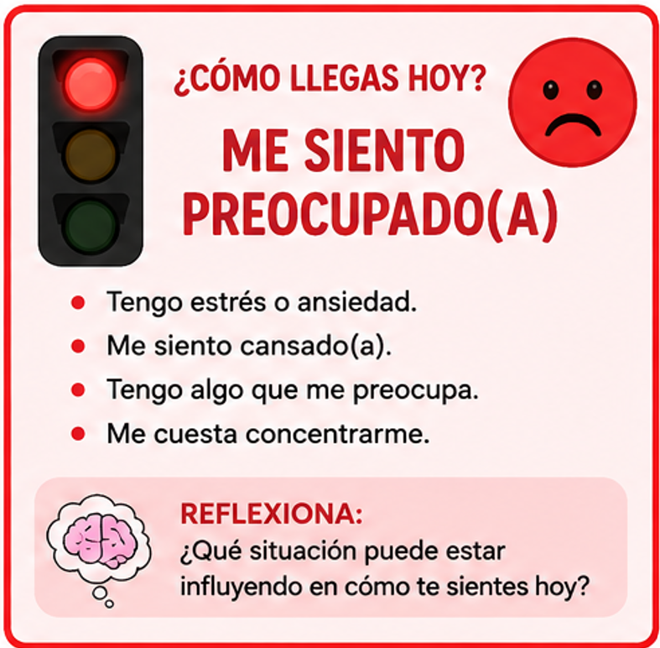
Materiales Actividad de inicio

Slide 27
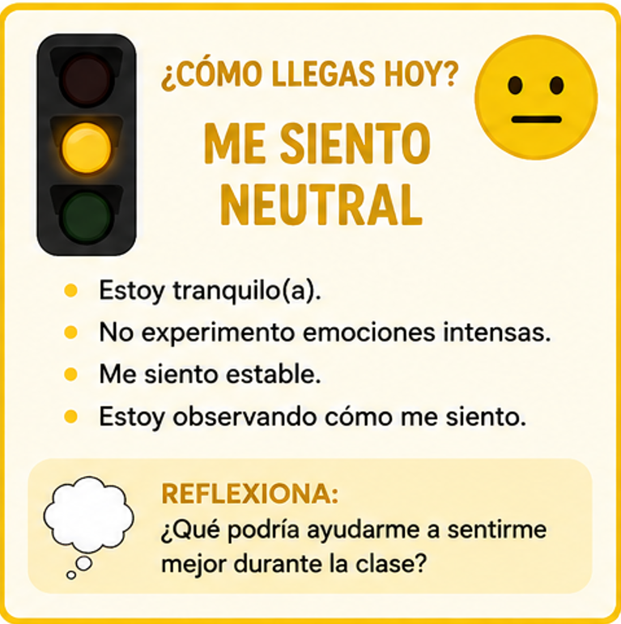
Materiales Actividad de inicio

Slide 28
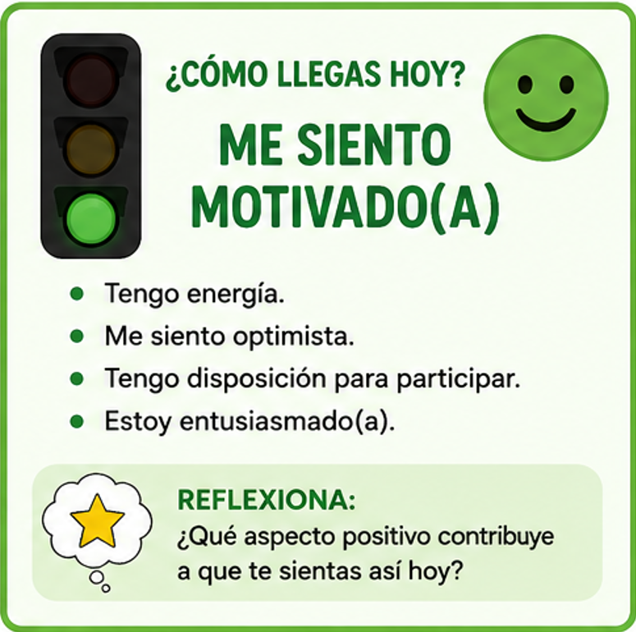
Materiales Actividad de inicio

Slide 29
Actividad intermadia: "Detectives de las Emociones"
Tema: Inteligencia Emocional
Nivel: 8° año
Duración: 7,5 minutos
Momento: Inicio de la lección
Actividad intermedia : Actividad Intermedia (7,5 min):
se solicitas a los estudiantes que formen 3 Grupos, en donde deberán Analizar 3 casos dado en hojas y deberan discutir las emociónes y componente de Goleman involucrado. Socialización breve y reflexión.

Slide 30
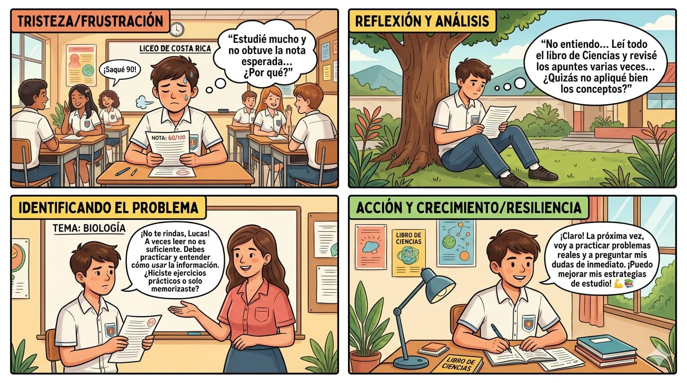
Materiales Actividad Intermedio

Slide 31

Materiales Actividad Intermadio

Slide 32
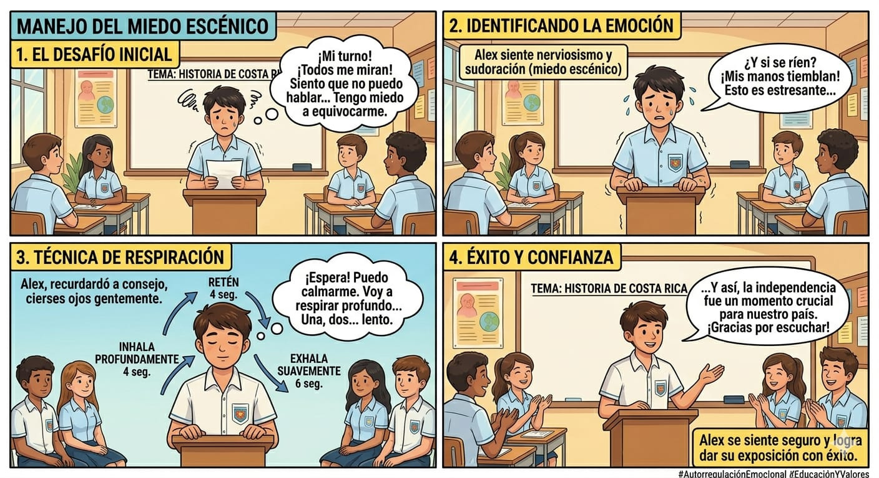
Materiales Actividad Intermedio

Slide 33

Estrategias metodológicas utilizadas

Slide 34
Estrategias metodológicas
Activación de conocimientos previos
Busca recuperar experiencias y percepciones previas para conectar nuevos aprendizajes con conocimientos existentes.
Aplicación:
La pregunta "¿Cómo llegas hoy?" permite relacionar la experiencia emocional personal con el tema de inteligencia emocional.

Slide 35
Estrategias metodológicas
Aprendizaje Socioemocional (SEL)
Permite al estudiantado reconocer e identificar sus emociones antes de iniciar el proceso de aprendizaje.
Aplicación:
Los estudiantes analizan cómo llegan emocionalmente a la clase.

Slide 36
Estrategias metodológicas
Metacognición
Favorece la reflexión sobre los propios pensamientos, emociones y comportamientos.
Aplicación:
El estudiantado reflexiona sobre las causas de su estado emocional.

Slide 37
Estrategias metodológicas
Aprendizaje significativo (Ausubel)
El aprendizaje adquiere sentido cuando se conecta con experiencias personales.
Aplicación:
Las emociones identificadas son experiencias reales y cercanas al estudiante.

Slide 38
Referencias Bibliograficas
Bisquerra, R. (s.f.). Regulación emocional. Rafael Bisquerra. https://www.rafaelbisquerra.com/regulacion-emocional/
Goleman, D. (1995). La inteligencia emocional. Vergara.
Machuca Sole, C. (2 de marzo del 2022). 4 autores que hablan sobre inteligencia emocional. FLICH. https://flich.org/autores-que-hablan-sobre-inteligencia-emocional/
  Ministerio de Educación Pública de Costa Rica. (2023). Programa de Estudio de Educación para la Paz y la Convivencia: Octavo Año. San José: MEP.

